Slide 1



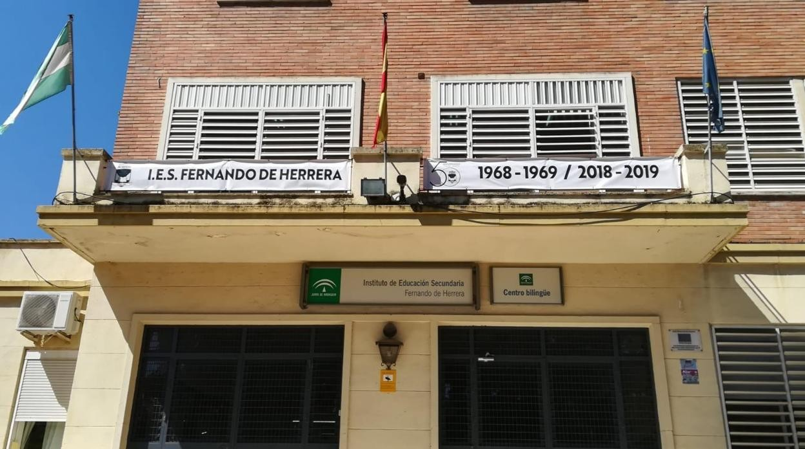
IES FERNANDO DE HERRERA

Slide 2

El Programa del Diploma es un plan de estudios de dos años que prepara a los estudiantes para acceder a universidades de prestigio en todo el mundo. Está diseñado para desarrollar jóvenes con habilidades críticas, capacidad de investigación, mentalidad internacional y un fuerte sentido de responsabilidad social.
Consta de dos cursos.
Está orientado a promover el pensamiento crítico, la autonomía del estudiante y el aprendizaje interdisciplinario.
Combina contenidos teóricos y prácticos con la exploración de realidades globales.
Currículum preuniversitario.
Reconocido en universidades de más de cien países del mundo.

Slide 3
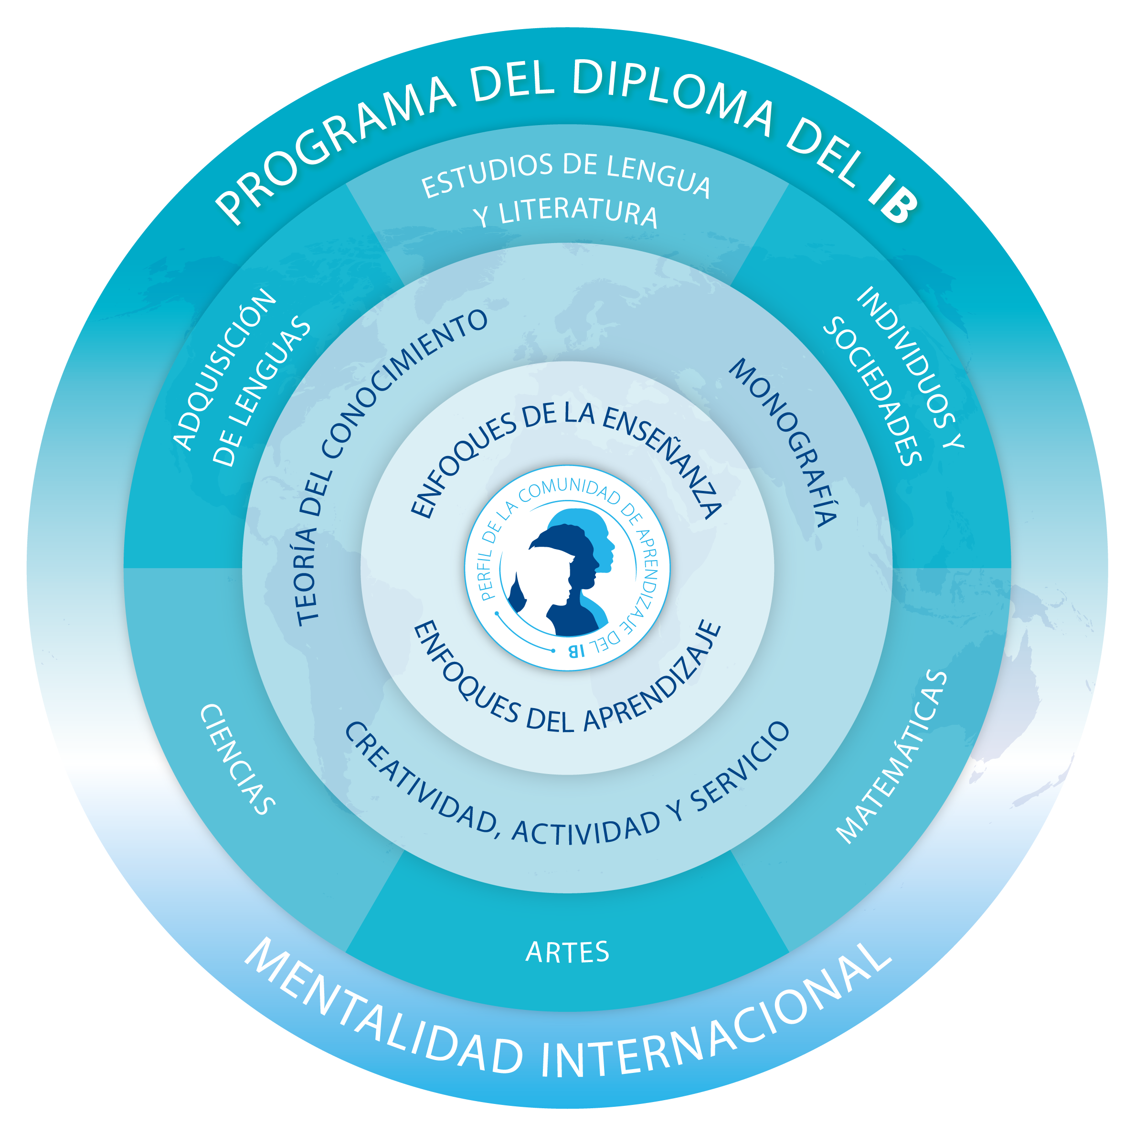
Los estudiantes deben cursar seis asignaturas y completar tres componentes troncales.

Slide 4

ENFOQUE DE ENSEÑANZA APRENDIZAJE
PERFIL ALUMNADO.
El programa busca formar estudiantes que sean:
Indagadores: Con curiosidad intelectual y amor por el aprendizaje.
Informados e instruidos: Conocimiento amplio y profundo en distintas áreas.
Pensadores: Capaces de analizar problemas y tomar decisiones razonadas.
Comunicadores: Que se expresan con eficacia en más de un idioma.
Íntegros: Honestos y responsables con sus actos.
De mentalidad abierta: Respetuosos con las diferencias culturales.
Solidarios: Comprometidos con el bienestar de los demás.
Audaces: Dispuestos a afrontar desafíos con determinación.
Equilibrados: Que buscan armonizar aspectos académicos y personales.
Reflexivos: Capaces de evaluar sus propias experiencias.

Slide 5
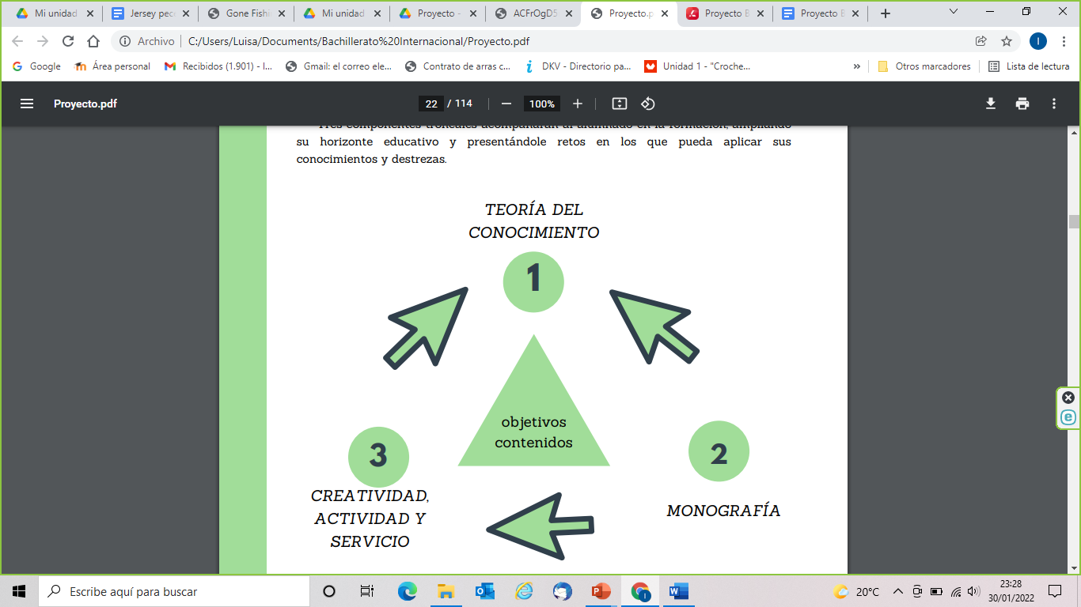
COMPONENTES troncales

Slide 6
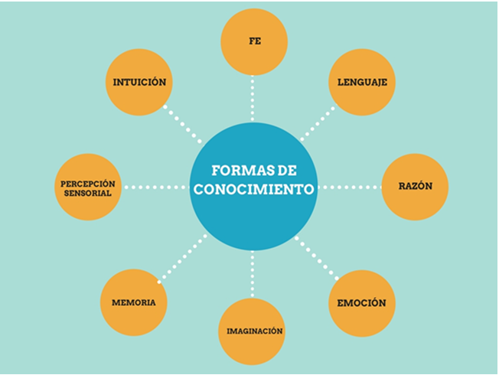

Teoría del conocimiento
Invita a los estudiantes a reflexionar sobre la naturaleza del conocimiento y a cuestionar cómo sabemos lo que afirmamos saber, a aprender a pensar críticamente sobre el conocimiento y las formas en que lo adquirimos.
100 horas lectivas en dos años.
Ensayo de 1600 palabras.
Evaluación externa.

Slide 7
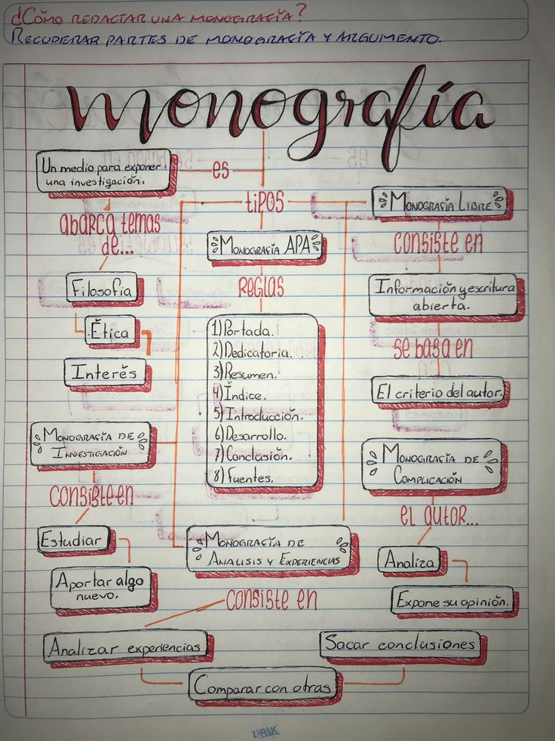
monografía
Es un trabajo de investigación de carácter académico que el estudiante elabora de manera individual sobre un tema específico, perteneciente a una de las asignaturas del PD. Tiene una extensión máxima de 4.000 palabras y debe cumplir con criterios rigurosos de investigación, argumentación y citación.
Ayuda de un profesor supervisor.
40 horas de trabajo.
Evaluación externa.

Slide 8
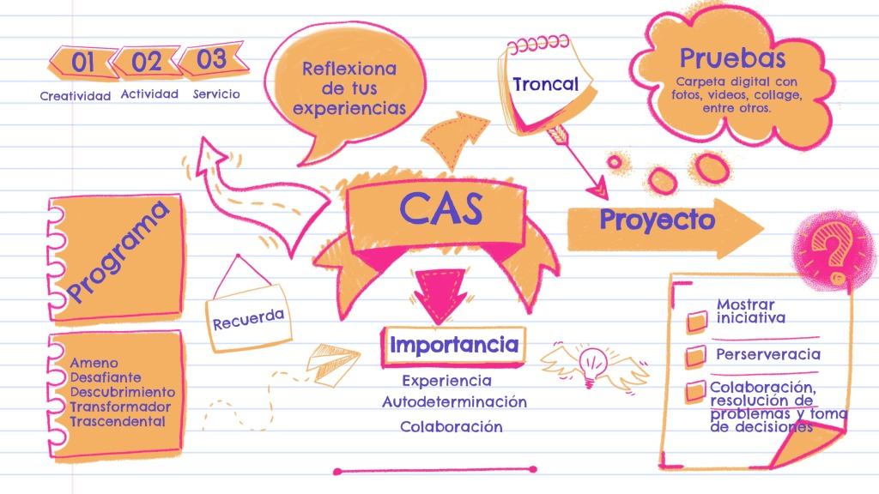
Creatividad, actividad y servicio
Actividades artísticas, deporte, voluntariado en beneficio de la comunidad.
Carpeta CAS: Reflexión y pruebas sobre las experiencias CAS realizadas.
Experiencias a lo largo de los dos cursos (18 meses).

Slide 9
asignaturas curriculares
(seis grupos de asignaturas CON NIVEL NS O NM)
GRUPO 1: ESTUDIOS DE LENGUA Y LITERATURA
Lengua y Literatura (NS)
GRUPO II: ADQUISICIÓN DE LENGUAS
Inglés(NS), Francés(NS) y Latín (NM)
GRUPO III: INDIVIDUOS Y SOCIEDADES
Historia(NS y NM), Gestión empresarial(NM)
GRUPO IV: CIENCIAS
Química(NM), Física(NM)y Biología (NS y NM)
GRUPO V: MATEMÁTICAS
Matemáticas Análisis y Enfoques (NM, NS)
Matemáticas Aplicaciones e Interpretación (NM)
GRUPO VI: ARTES

Slide 10
Currículum del programa diploma
ASIGNATURAS TRONCALES:
Teoría del conocimiento, Monografía, CAS.
ASIGNATURAS CURRICULARES:
Seis asignaturas, una de cada grupo
  3 de NS (240 horas lectivas 180 teóricas- 60 prácticas)
  3 de NM (150 horas lectivas 110 teóricas, 40 prácticas)

Slide 11
Currículum pd En el ies Fernando de herrera
Ciencias Tecnológico o Biosanitario
1.- Español A: Lengua y Literatura NS
2.- Inglés B NS / Francés B NS
3.- Historia : NM
4.- Química NM
5.- Matemáticas (MAE) NS/NM
6.- Física NM / Biología NS
Humanidades o Sociales
1.- Español A: Lengua y Literatura NS
2.- Inglés B NS / Francés B NS
3.- Historia: NS
4.- Biología NM
5.- Matemáticas (MAI) NM
6.- Gestión Empresarial NM/ Latín NM

Slide 12
Políticas que rigen el IB
ADMISIÓN
LINGÜÍSTICA
INTEGRIDAD ACADÉMICA
INCLUSIÓN
EVALUACIÓN

Slide 13
Política de admisión
Normativa andaluza vigente:
Decreto y Orden de escolarización Consejería de Desarrollo Educativo y Formación Profesional.
Resolución de 30 de enero de 2025 por la que se dictan Instrucciones que regulan la admisión en el PD del BI.
Procedimiento:
Solicitud de admisión, del 1de marzo al 31 de marzo de 2025 mediante Anexo I (adjunto en la Resolución).
Se podrán solicitar hasta dos centros en orden de preferencia.
Selección vinculada a la nota media del último curso cursado de la ESO (Adjuntar documentación).
Publicación de listas provisionales de admitidos y excluidos el 30 de mayo. Alegaciones hasta 4 de junio.
Publicación lista definitiva de admitidos el 20 de junio.
Matriculación del 1 al 10 de julio.

Slide 14
Política de admisión
Oferta de plazas: 35
Reparto de plazas:
  Reserva de cinco plazas para Francés como Lengua B.
  Reserva cinco plazas para Latín.
  Reserva de 12 plazas para alumnado del IES Fernando de Herrera y centros adscritos.
  Resto de plazas y sobrantes para alumnado de otros centros, ordenado según su nota media.
  El alumnado que no obtenga plaza pasará a formar parte de la lista provisional de espera.
  El alumnado que obtenga plaza habrá de formalizar su matrícula 1 y 10 de julio de 2025.
  Renuncias: Dos momentos.
  Hasta 31 de octubre en 1º de Bachillerato (no se garantiza otra plaza en el centro).
  Antes de comenzar el 2º curso de Bachillerato (no se garantiza otra plaza en el centro).

Slide 15
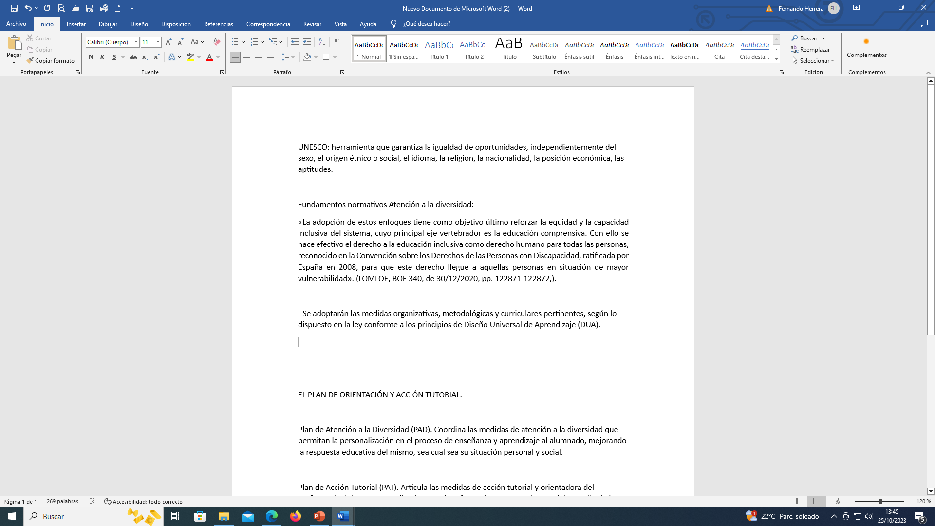
Política INCLUSIÓN

Slide 16
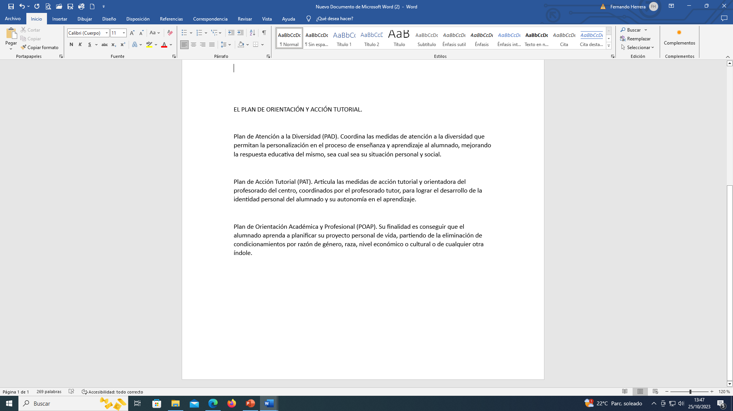
Política INCLUSIÓN

Slide 17
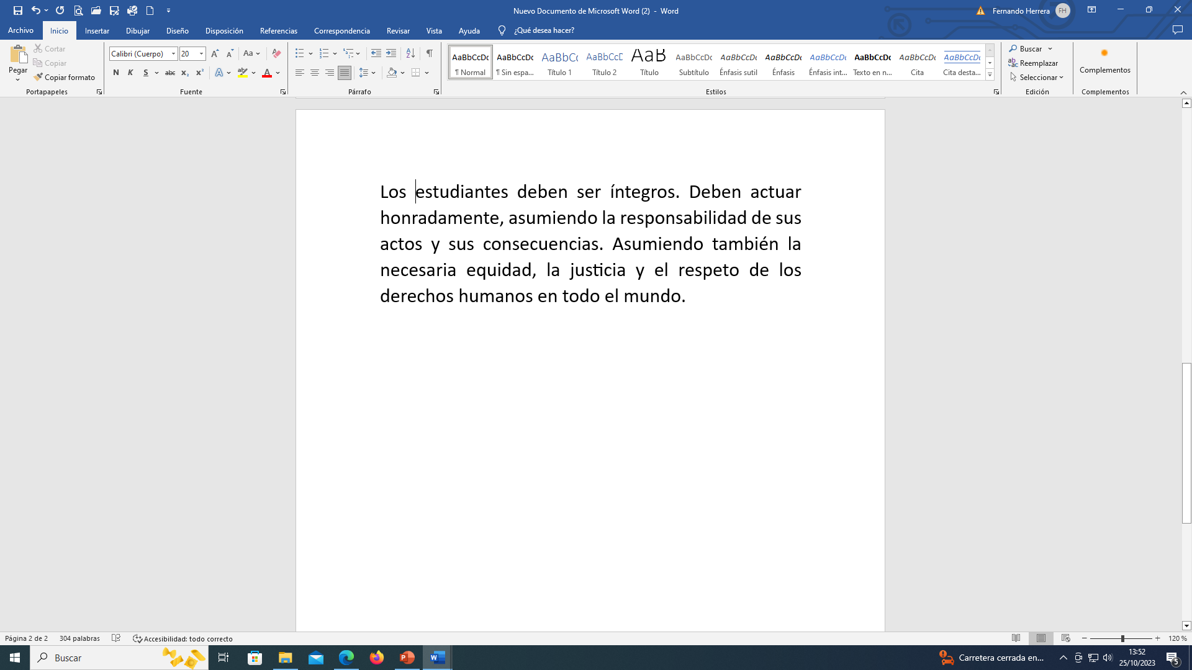
Política INTEGRIDAD ACADÉMICA

Slide 18
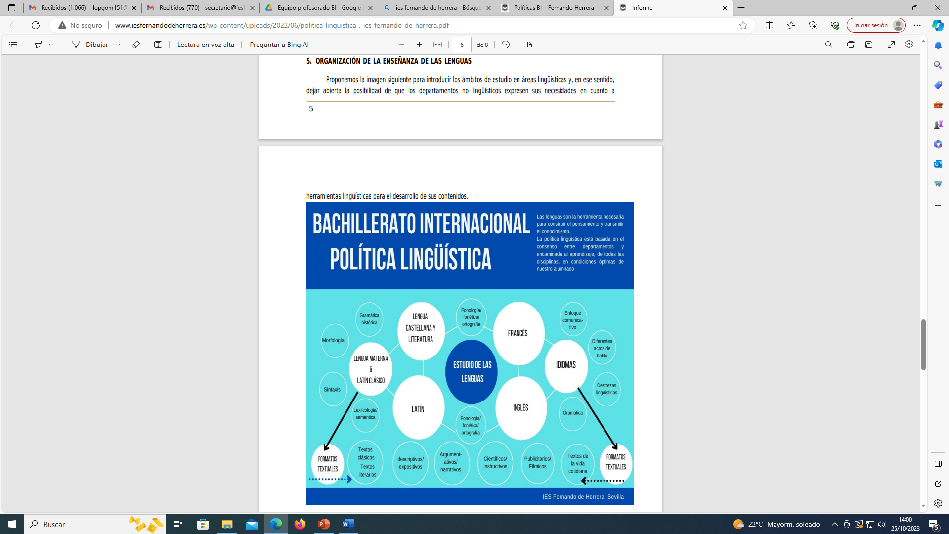
Política LINGÜÍSTICA

Slide 19
Política de EVALUACIÓN
Características evaluación: formativa y sumativa.
Tipos evaluación: interna y externa.
Convocatoria en mayo del segundo año.
Obtención del título: puntuación mínima de 24 puntos máxima de 45.
Calificaciones: 7 puntos máximo de cada una de las asignaturas curriculares
3 puntos máximos de la suma entre las troncales Monografía y Teoría del conocimiento.
Requisito obligatorio: superar la asignatura troncal de CAS.

Slide 20

Comparativa evaluación bi/lomloe
$$\frac{1º Bachiller+2º Bachiller}{2}$$
Hasta 10 puntos y título de Bachiller.
Calif LOMLOE
6 asignaturas x (1-7).
TdCo+Monografía (0-3).
Hasta 45 puntos y título de BI.
Calificación BI

Slide 21
Comparativa evaluación bi/lomloe
Evaluación
Nacional
1º Bach junio 2025
2º Bach junio 2026
IB
20% Ev interna. Mayo 2026
80% exámenes Mayo 2026
inicial+ 3 evaluaciones
Programación de la asignatura nacional
Título Bachiller Nacional
Junio 2026
Título Internacional 6 de Julio 2026
Universidad
Evaluación externa 2026

Slide 22
Acceso a la universidad
Acceso a la Universidad española
Resto de España
Bachiller
BI
credencial de la UNED
Andalucía
PEvAU
P. Específica PEvAU
Aragón, Madrid, Canarias. Valencia, Castilla-La Mancha
Resto de universidades
0.6 x PEvAU+0.4 x Bach+ PespPEvAU
BI+Pesp PEvAU
P. Específica PEvAU
Adjudicación de grados

Slide 23
PROPUESTA CURRICULAR (INTERNACIONAL + LOMLOE)
Iº
B.
I
N
T
E
R
N
A
C
I
O
N
A
L
MATERIAS COMUNES
Filosofía (Teoría del Conocimiento)
Lengua y Literatura
Primera Lengua Extranjera
Educación Física
Religión/ Proyecto de educación en valores éticos
CIENCIAS | Matemáticas I
 | Biología, G. y CCAA
 | Física y Química
 | Historia
 | Física Complementaria
TECNOLOGÍA | Matemáticas I
 | Dibujo Técnico I
 | Física y Química
 | Historia
 | Química Complementaria
CIENCIAS SOCIALES | Matemáticas CCSS I
 | Economía
 | Historia del Mundo Contemporáneo
 | Biología, G. y CCAA
 | Gestión Empresarial
HUMANIDADES | Matemáticas CCSS I
 | Latín I
 | Historia del Mundo Contemporáneo
 | Biología, G. y CCAA
 | Economía Complementaria

Slide 24
PROPUESTA CURRICULAR (INTERNACIONAL + LOMLOE)
2º
B.
I
N
T
E
R
N
A
C
I
O
N
A
L
MATERIAS COMUNES
Filosofía (Teoría del Conocimiento)
Lengua y Literatura
Primera Lengua Extranjera
Historia de España
Religión/ Proyecto de educación en valores éticos
CIENCIAS | Matemáticas II
 | Biología, G. y CCAA
 | Química
 | Historia NM
 | Optativa
TECNOLOGÍA | Matemáticas II
 | Dibujo Técnico II
 | Química
 | Historia NM
 | Física
CIENCIAS SOCIALES | Matemáticas CCSS II
 | Economía (Gestión empresarial)
 | Historia NS
 | Biología, G. y CCAA
 | Optativa
HUMANIDADES | Matemáticas CCSS II
 | Latín II
 | Historia NS
 | Biología, G. y CCAA
 | Optativa

Slide 25
OPTATIVAS 2º BACHILLERATO
(A EXCEPCIÓN BACH. TECNOLÓGICO)
Segunda Lengua Extranjera.
Programación y computación.
Psicología.
Tecnología de la Información y la comunicación II.
Fundamentos de administración y gestión.
Actividad Física, Salud y Sociedad.
Geografía.

Slide 26
    Gracias por su atención
    bachilleratointernacional@iesfernandodeherrera.es

